Slide 1
ARQUITECTURA DEVOPS
Julio 2022

Slide 2


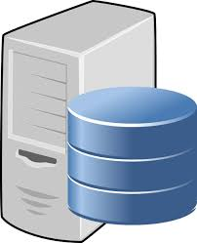




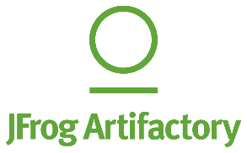


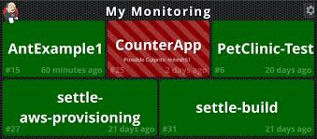






1. Flujo DevOps
Arquitectura DevOps
Integración continua
Entrega Continua
Despliegue DEV CERTI PROD
Reportes de
QA
push
Entorno de despliegue
del proyecto
Desarrolladores
deploy
webhook
ticket
generate
Usuarios
show
Jenkins
delivery
Aplicación
Desplegada
operate
Monitoreo Pipelines
Archivado de
artefactos a
Artefactory
Compilación
Ejecución de
Prueba

Slide 3
2. CICD. Gestión de artefactos
Arquitectura DevOps
Jfrog Container registry es un almacén de imágenes de contenedores que permitirá gestionar el almacenamiento y versionado de los diferentes activos utilizados en el ecosistema DevOps y los flujos CICD.
Artifactory es un almacén de artefactos que hospedará los binarios correspondientes a cada versión de activo generado en los procesos CICD.
Por cada tecnología utilizada se dispondrá de un repositorio individual.
Artefactos
Maven
Npm
Imágenes
Herramientas
Aplicaciones
…
Jfrog Artifactory / Container Registry
Helm

Slide 4
GRACIAS

